Slide 1


Slide 2
用 技 术 解 决 问 题
信息技术应用研究中心
常州市教育科学研究院
黄 炎
课 程 资 源 研 发 中 心

Slide 3


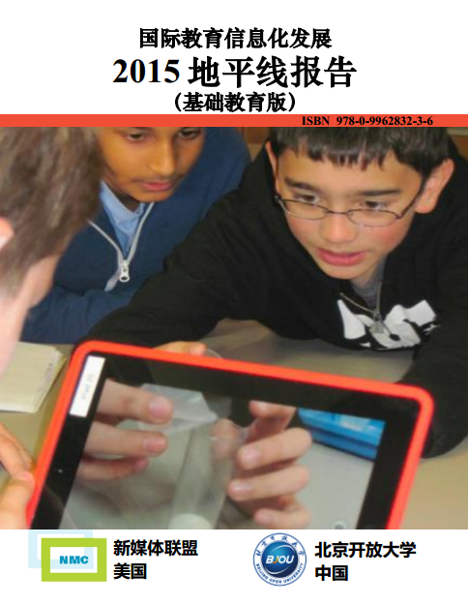

新媒体联盟（NMC）和EDUCAUSE每年发布一份地平线研究报告，向教育管理者和教师介绍最新ICT发展趋势报告编制过程由全球300多个机构的专家、学者依托wiki等工具在网上完成。

Slide 4
基础教育领域中技术的重要发展
时间 | 短期（1年内） |  | 中期（2到3年） |  | 长期（4到5年）
2009 | 移动设备 | 云计算 | 地理定位 | 个人网络 | 语义感知应用 | 智能物体
2010 | 移动计算 | 开放内容 | 电子书 | 简易增强现实 | 基于手势的计算 | 可视化数据分析
2011 | 电子书 | 移动设备 | 增强现实 | 游戏式学习 | 基于手势的计算 | 学习分析
2012 | 移动设备应用程序 | 平板电脑 | 基于游戏的学习 | 学习分析 | 基于手势的计算 | 物联网
2013 | MOOCs | 平板电脑 | 游戏与游戏化 | 学习分析 | 3D打印 | 可穿戴技术
2014 | 自带设备 | 云计算 | 游戏和游戏化 | 学习分析 | 物联网 | 可穿戴技术
基于手势的计算
基于手势的计算
基于手势的计算
可视化数据分析
学习分析
游戏式学习
基于游戏的学习
游戏与游戏化
游戏和游戏化
学习分析
学习分析
学习分析
可穿戴技术
可穿戴技术
2015 | 自带设备 | 创客空间 | 3D打印 | 自适应学习技术 | 数字徽章 | 可穿戴技术

Slide 5
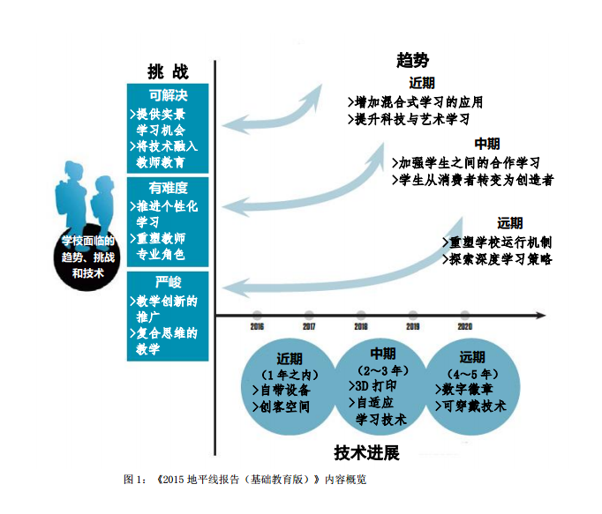

Slide 6

多媒体教学环境
通用软件
学科软件
网络教学平台
中小学教师信息技术应用关键术语
技术资源
信息化教学
移动设备
评价工具
教师网络研修社区
数字教育资源

Slide 7
多媒体教学环境
包括简易多媒体教学环境与交互多媒体教学环境。简易多媒体教学环境主要由多媒体计算机、投影机、电视机等构成，以呈现数字教育资源为主。交互多媒体教学环境主要由多媒体计算机、交互式电子白板、触控电视等构成，在支持数字教育资源呈现的同时还能实现人机交互。
信息化教学
与传统教学相对而言，泛指以信息技术支持为显著特征的教学形态。

Slide 8





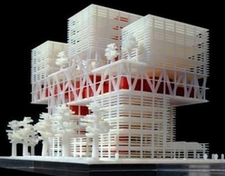
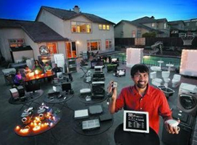


慕 课
翻转课堂
3D打印
Maker
创 客
极 客

Slide 9

关于微课程你必须知道的7件事
1.它是什么？
2.它是如何产生的？
3.谁正在做？
4.他为什么重要？
5.它的缺点是什么？
6.它将向何处去？
7.它对教与学有什么启示？

Slide 10
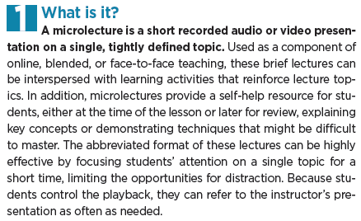
关于微课程你必须知道的7件事
1.它是什么？
微课就是一节的短小的视音频，呈现某个单一的、严格定义的主题。
单一主题微型多媒体
混合教学或自主学习
在被用作在线、混合或面对面教学的一部分时，这些简短的课程就成为学习活动的点缀，这些活动有利于增强课程主题的学习。
“自助餐式”的资源
关键概念
难以却要求掌握的技能

Slide 11
什么是微课程？
是指时间在10分钟以内，有明确的教学目标，内容短小，集中说明一个问题的小课程。

Slide 12
江苏省“微课”大赛对“微课”视频的定义
微课视频 ,不是说课，也不是演课，更不是示范课课堂实录的碎片化，是提供给学习者自主学习用的资源，要体现课的完整设计（情景引入、阐述与解释、小结）。

Slide 13
微课
围绕单一主题
有明确的教学目标
以微视频为教学内容的载体
有完整的教学过程
学习者可随时随地自主学习
有科学客观的评价体系
课程资源包

Slide 14
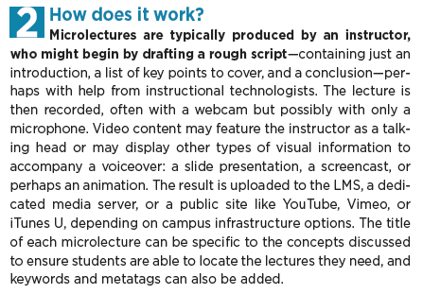
关于微课程你必须知道的7件事
2.它如何产生？
通常是由教学者生产出来，刚开始可能仅仅有一个比较粗糙的脚本---可能仅仅包括一个介绍，一系列应该掌握的关键知识点，一个总结---可能是在教育技术专家的帮助下完成的。
教师按教学需要设计
运用简单的设备制作
作品传网上供学生用
可视化内容
幻灯片演示
屏幕录制
动画

Slide 15
“微课程”概念溯源
1980
1993
1995
2008
2011
2012
2014
出现片断性电视教材、How to 迷你课程、积件、学习对象理论
美国University of
Northern Iowa，LeRoy A. McGrew
60 秒有机化学课程
英国Napier University，
Terence Kee
（One Minute Lecture, OML）一分钟演讲
美国San Juan College，David
Penrose,
正式提出了微课概念
广东佛山教育局，胡铁生，创立和组织微课大赛
美国，翻转课堂，可汗学院风靡全球，微课程兴起
国内，部分学校开始试验微课程教学法

Slide 16
微课程的缘起
McGrew 60 秒课程三段式结构
概念引入
科学解释
生活案例

Slide 17
微课程的发展
戴维·彭罗斯微课程五步曲
1
2
3
4
5
罗列
编写
录制
设计
上传
核心概念
课程介绍
课程内容
课后任务
课程资源

Slide 18
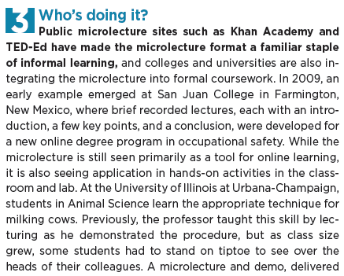
关于微课程你必须知道的7件事
3.谁正在做？
公开的微课网站如萨尔曼.可汗学院、TED教育演讲已经让微课成为人们熟悉的一种非正式学习形式，与此同时，大专院校也正在尝试将微课整合于他们的正式课程之中。
方兴未艾的在线教学
广泛流传的可汗学院
起源美国的翻转课堂
在线学习 课堂和实验室
灵活自主
加强学习效果

Slide 19


4,000余个视频
2亿次浏览量/年
3万间教室使用
学生：使用各种终端学习微课程
教师：使用教学平台管理微课程

Slide 20
可汗式“微课”的特点
开发者
完全是教师个体劳动
目标对象
帮助学生个体的自主学习
视频长度
通常在10分钟以内
画面特点
教师不出现在视频中
视频中完全是写写画画

Slide 21
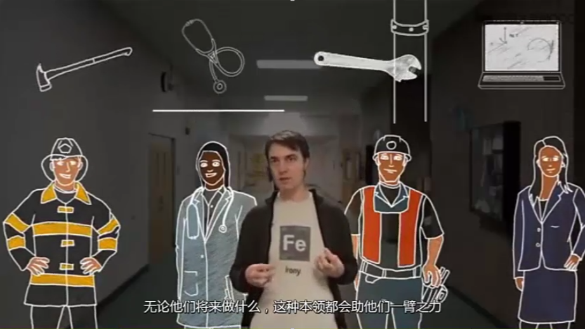
转
课 堂
翻
教学中直接讲授部分移动到课外，利用节省下来的时间，让学生充分自主学习。
课前观看微视频，课堂是实践时间，用以启发学生深入思考。
翻转课堂的意义在于教会学生独立思考，获取有用的信息，并能有效处理这些信息，培养解决问题的能力。

Slide 22
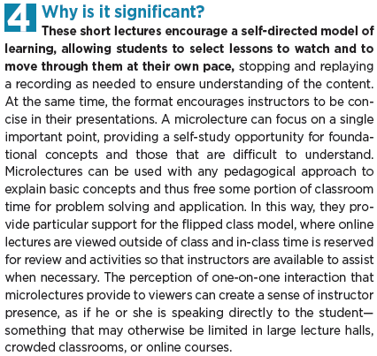
关于微课程你必须知道的7件事
4.它为什么重要？
这些简短的微课可以促成一种自主学习模式，可以让学生们自己搜索课程来看，并自定步调的学习，他们可以任意停止和重访一个视频以确保达到对课程内容的理解。同时，这种形式也鼓励教学者在呈现教学内容时学会简洁。
能够促进学生进行自主学习
教学过程简洁使用方法灵活
课堂之外观看在线的课程
课堂上回顾和课堂活动
大规模班级授课

Slide 23
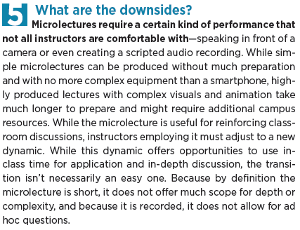
关于微课程你必须知道的7件事
5.它的缺点是什么？
这种特别的授课方式并不是所有老师都能习惯的-----在相机前面说话甚至按照提前编好的脚本进行录音。
教师存在制作的适应性问题
学习过程中产生临时性问题
微课以短为特色，它在广度、深度和复杂度方面存在不足，同时因为它是提前录好的，也不能支持临时性的问题。

Slide 24
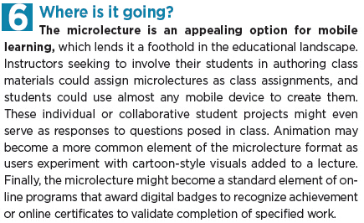
关于微课程你必须知道的7件事
6.它将向何处去？
微课对于移动学习来讲是一个有吸引力的备选项，这也是它能在教育领域中取得一席之地的原因。
学习者移动学习的主要内容
面向学习者的公开教育资源
作品设计和制作中加入动画
老师在尝试让学生也参与课程作业的布置时，可以尝试将微课作为课程任务发布，学生可以利用任何移动设备来制作微课。
随着使用者尝试将卡通式的视觉效果加入微课，动画可能成为一种微课中很普遍的组成元素。

Slide 25
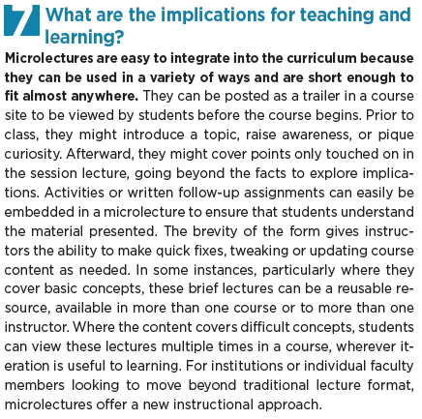
关于微课程你必须知道的7件事
7.它对教与学有何启示？
微课能够很容易的被整合于课程之中，一是它能过多种方式被使用，二是它足够小能够被用到几乎任何地方。
促进教学和学习方式的转变
形式灵活多样和可重复使用
对于希望改变传统授课形式的教育机构和教员们来说，微课提供了一种新的教学方法。
能根据需要有效地整合课程

Slide 26

好微课
如何做出

Slide 27


微课程的课程要素
目标
内容
过程
评价

Slide 28
微课设计与制作需要“过五关”
  微 课 认 知
第一关
做出微课
  基本制作技术
第二关
  媒体设计能力
第三关
  媒体教学艺术
做好微课
第四关
  教学能力提升
第五关

Slide 29
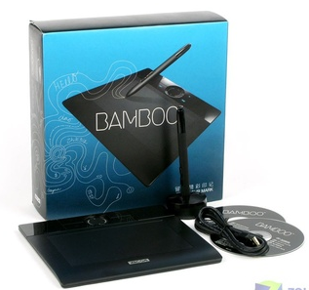

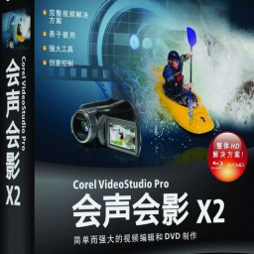
  微课基本制作流程
制作PPT
（内容脚本）
美化PPT
（技术加工）
录屏、配音
后期剪辑
录屏、配音
后期剪辑

Slide 30
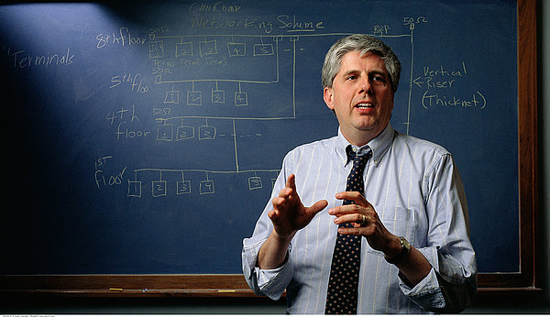
在教学过程中，教师对知识的理解、分析、判断、推理、鉴别、欣赏、评价、应用等；即使是单纯的语言的表达，也饱含了施教者的情绪、爱好、兴趣、激情、信念、承诺等情感价值观的东西，最终一起通过施教者的身体活动呈现出来，与纯粹的知识一起影响、感染受教育者，是教育不可分割的组成部分。
—谭维智，教师到底应该因何施教，2014
“好”的标准是
超越传统讲授
微课程记录什么？
教师个体对教学内容的理解
教师帮助学生认知的教学策略与情感活动

Slide 31



微课程设计的重点步骤
选题
重点
易错点
难点
整理选题清单

Slide 32
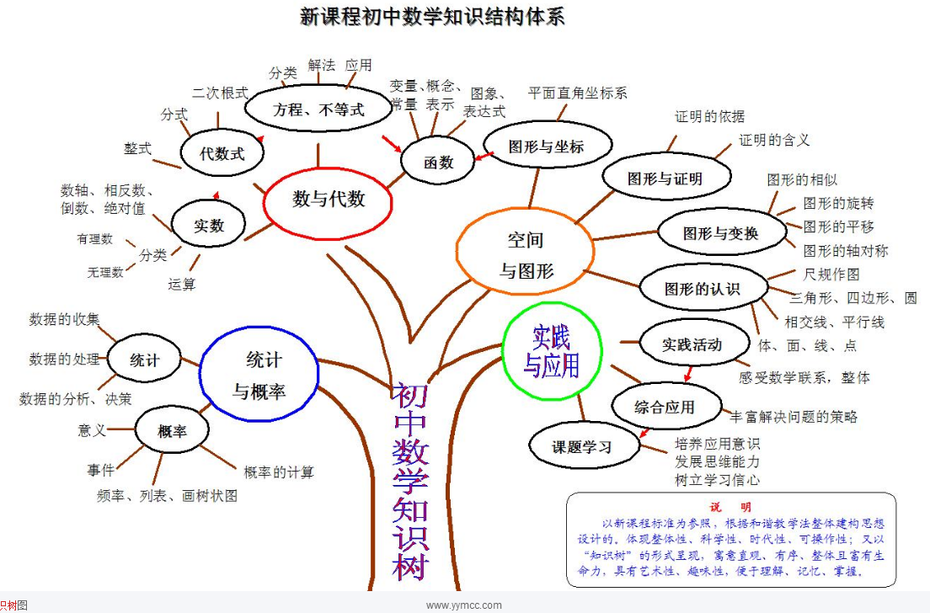
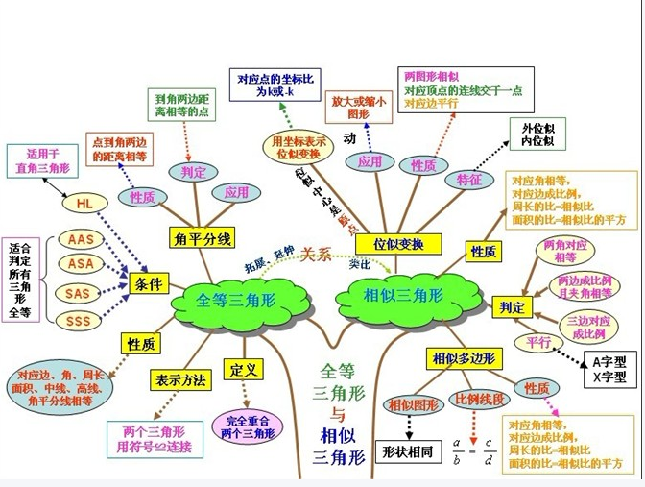
构建学科知识树

Slide 33

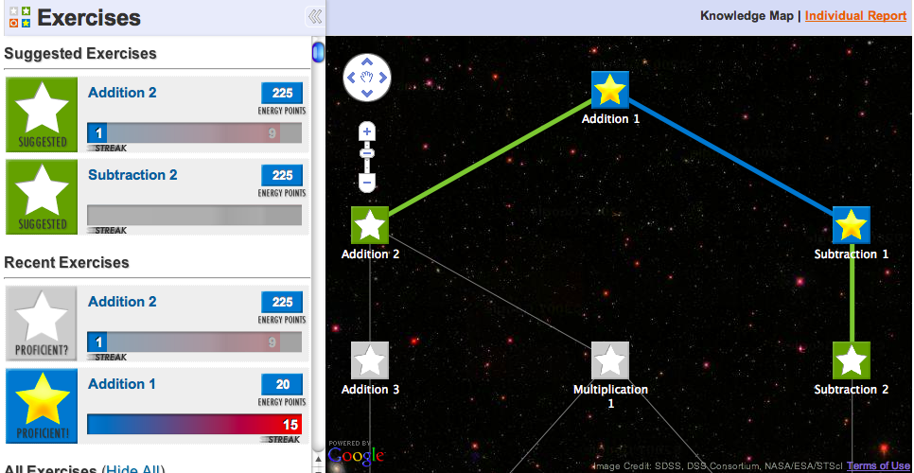
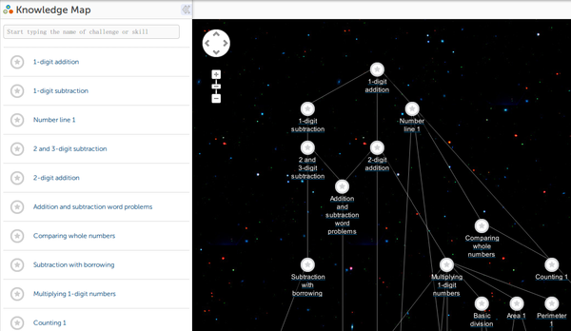
可汗学院知识地图的构建

Slide 34
微课程设计的重点步骤
选题
重点
易错点
难点
整理选题清单
设计
内容
创意
结构
信息化教案

Slide 35
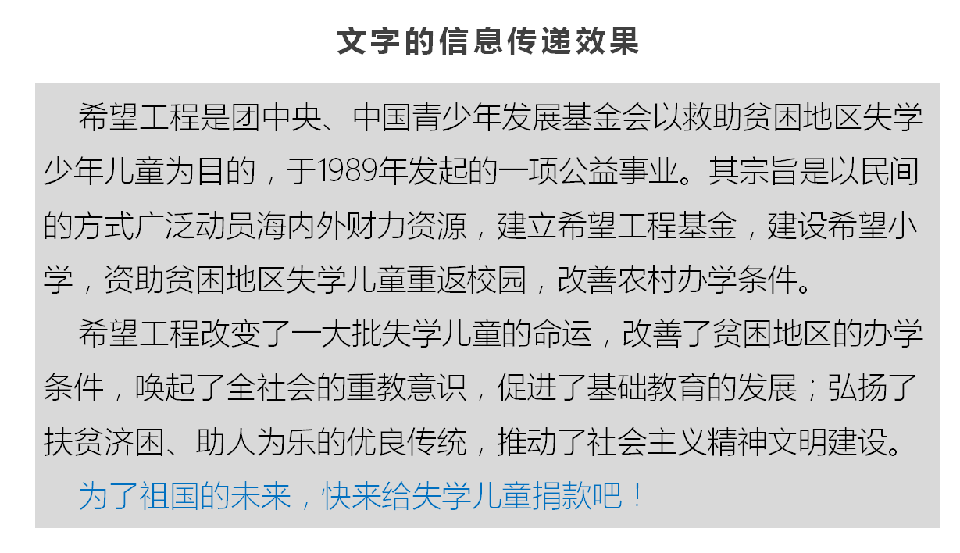

文 字
图 文

Slide 36
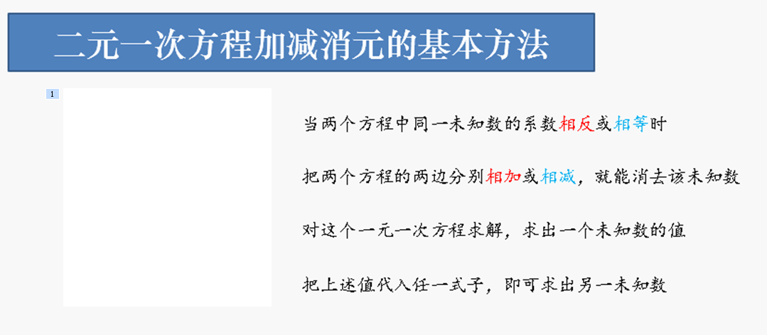
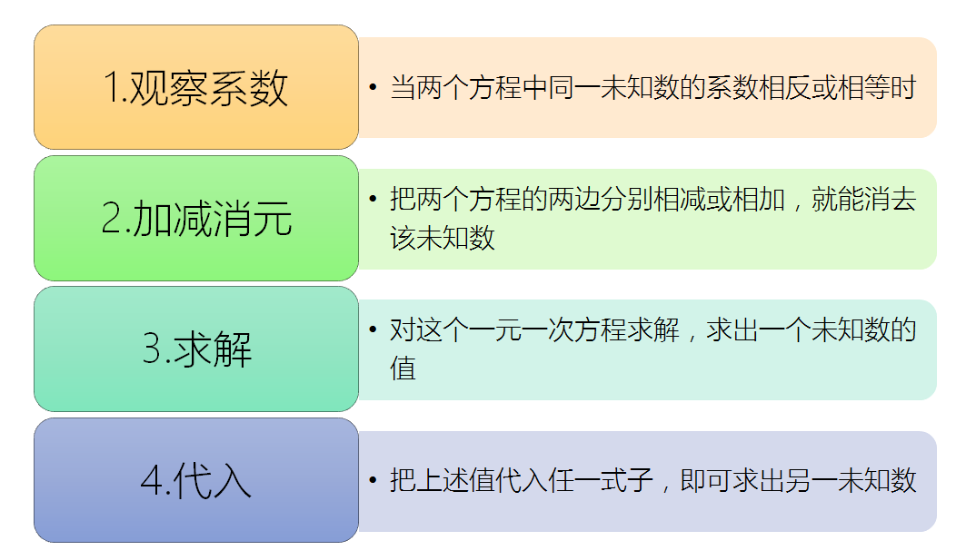
文 字
图 表

Slide 37
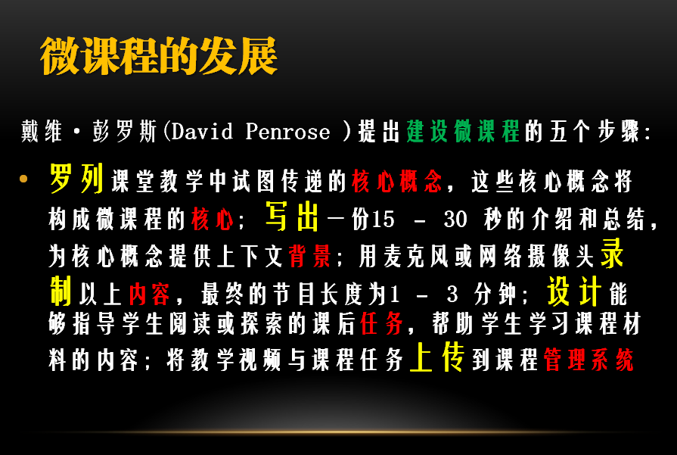
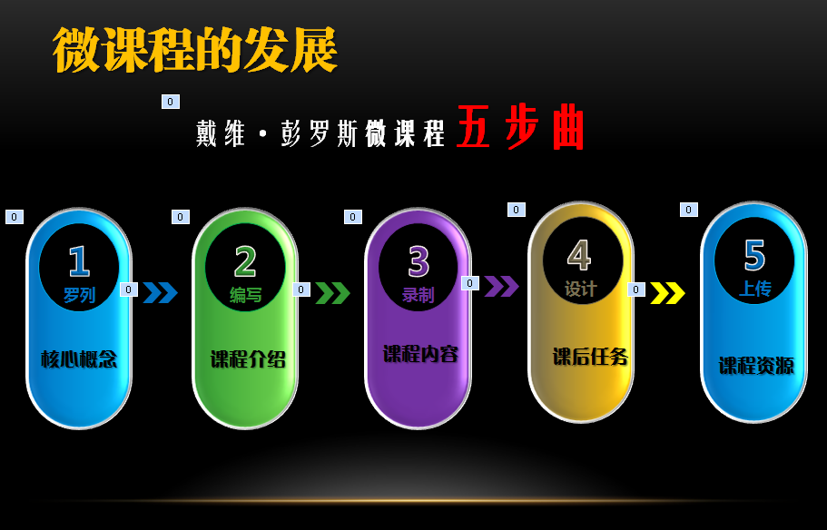
文 字
图 示

Slide 38
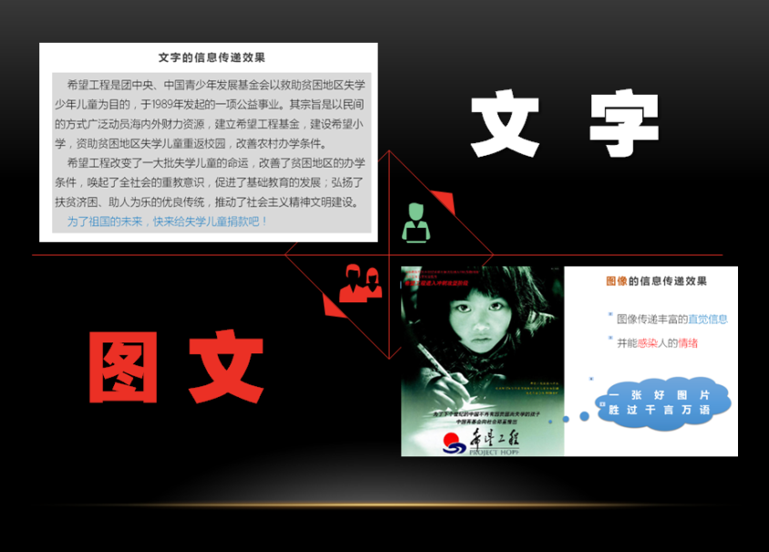
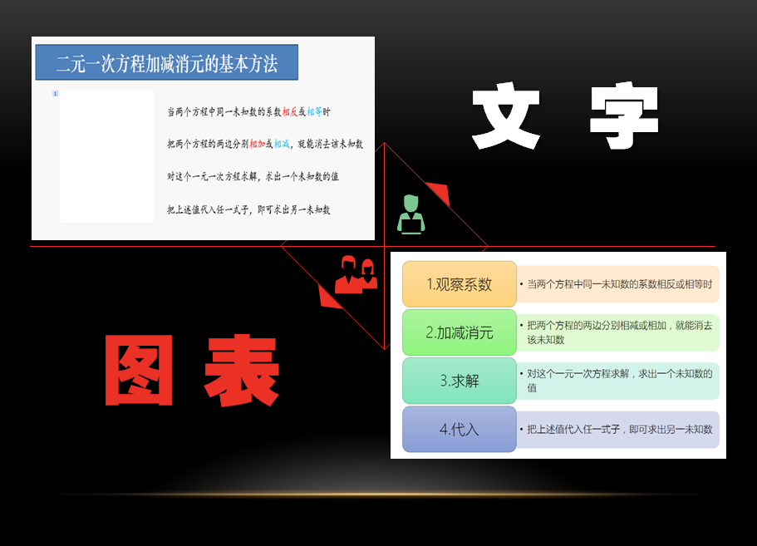
“好”的标准是
数据可视化表达

Slide 39



视觉效果
10
秒

Slide 40

文
信息传递效率
表
图
影

Slide 41
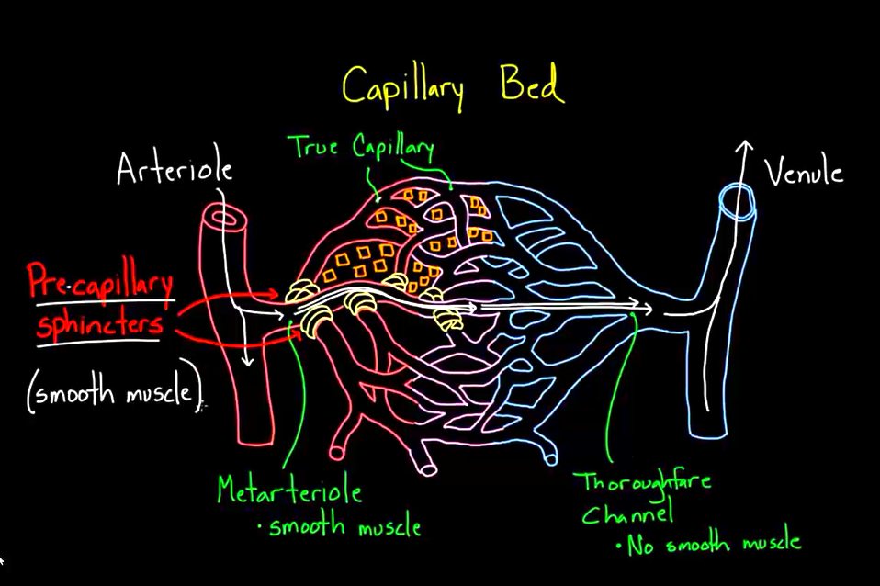
“好”的标准是
让画面动起来

Slide 42
微课程设计的重点步骤
选题
重点
易错点
难点
整理选题清单
设计
内容
创意
结构
信息化教案
制作
技术
录像
质量
字幕
版权

Slide 43
微视频制作主要方式
摄像设备直接拍摄
视频素材剪辑合成
屏幕录像工具抓取
PPT软件直接转换
网页浏览互动视频

Slide 44
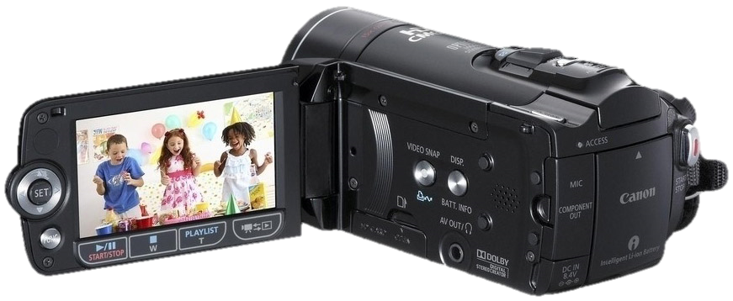
微视频制作主要方式
摄像设备直接拍摄

Slide 45
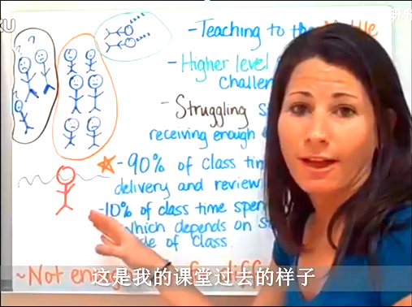
各种讲授形式的微视频
简单快捷的制作

Slide 46
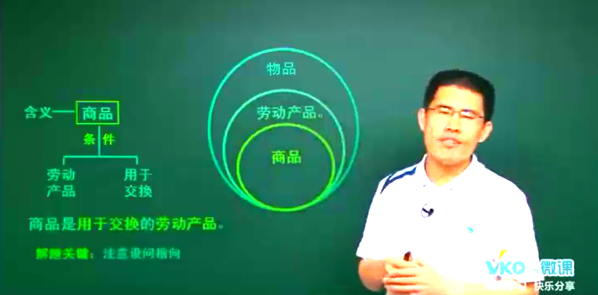
各种讲授形式的微视频
·商业化的微课程

Slide 47

各种讲授形式的微视频
·画龙点睛的后期

Slide 48

微视频制作主要方式
摄像设备直接拍摄
视频素材剪辑合成

Slide 49
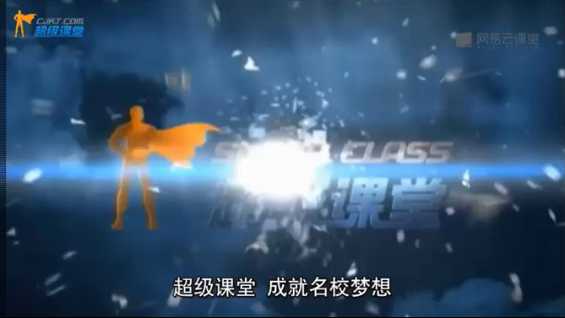
·生动有趣讲解
各种讲授形式的微视频

Slide 50
微视频制作主要方式
摄像设备直接拍摄
视频素材剪辑合成
屏幕录像工具抓取

Slide 51
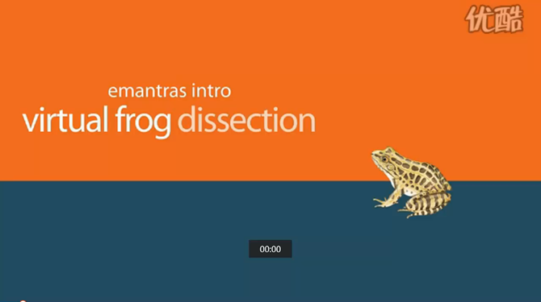
·虚拟仿真软件
各种讲授形式的微视频

Slide 52

·可汗学院
各种讲授形式的微视频

Slide 53
微视频制作主要方式
摄像设备直接拍摄
视频素材剪辑合成
屏幕录像工具抓取
PPT软件直接转换

Slide 54
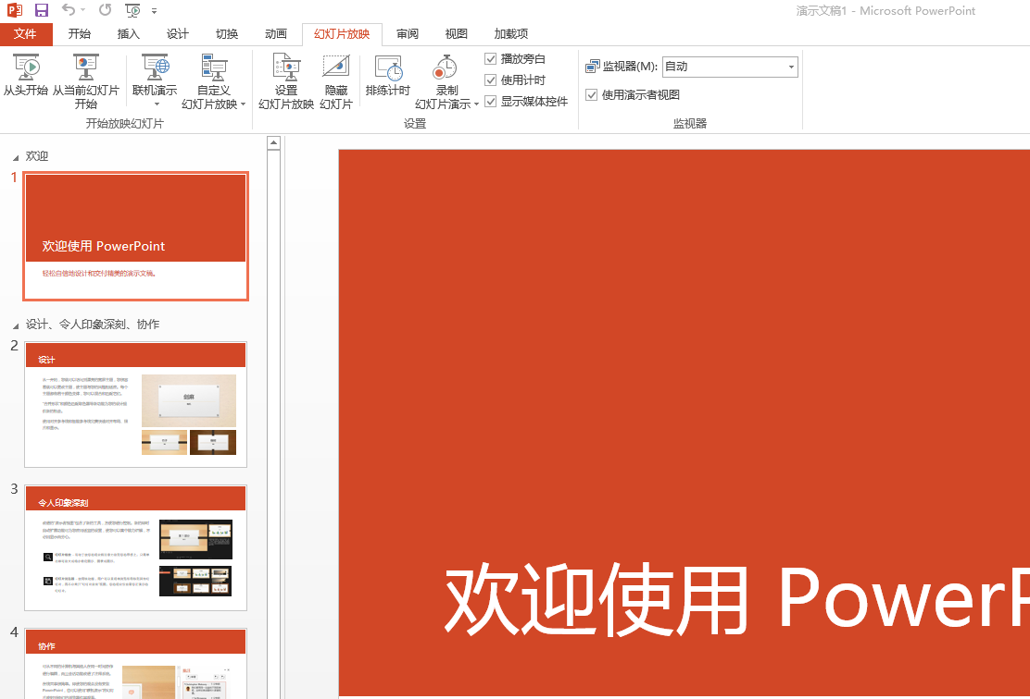
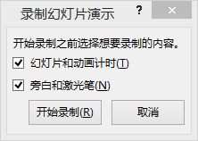
·PPT直接转换
各种讲授形式的微视频

Slide 55
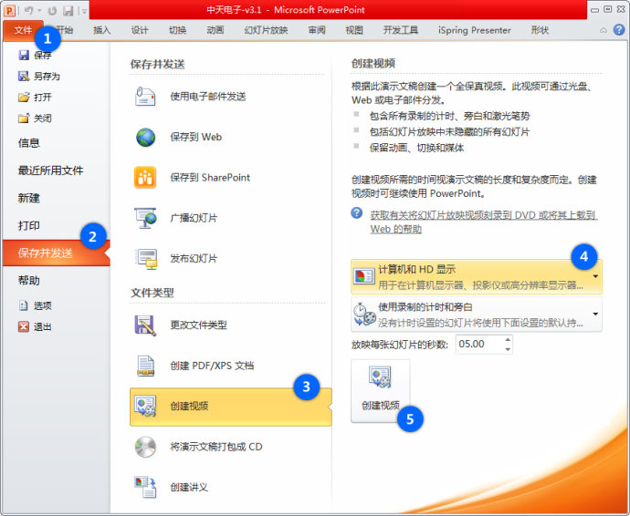
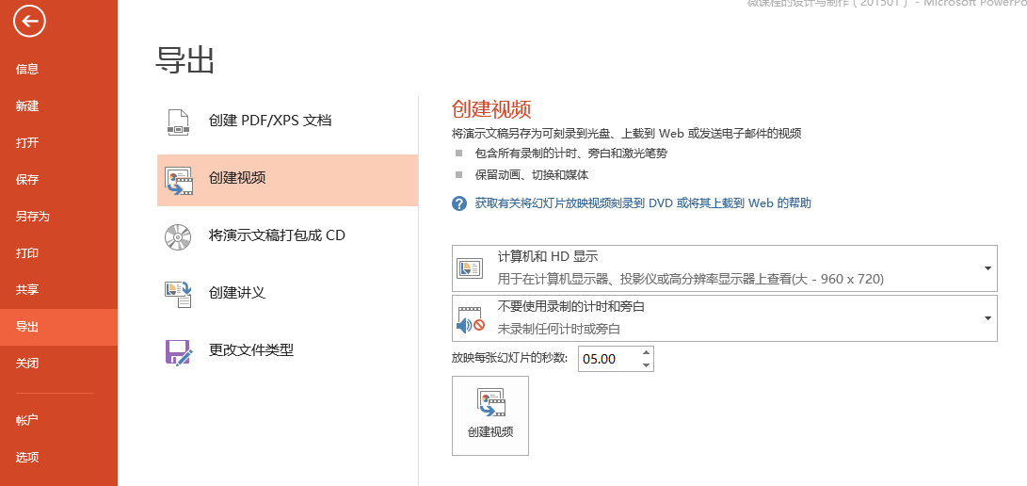
·PPT直接转换
各种讲授形式的微视频
OFFICE 2007 —— OFFICE 2013
2
3
1
4

Slide 56
微视频制作主要方式
摄像设备直接拍摄
视频素材剪辑合成
屏幕录像工具抓取
PPT软件直接转换
网页浏览互动视频

Slide 57
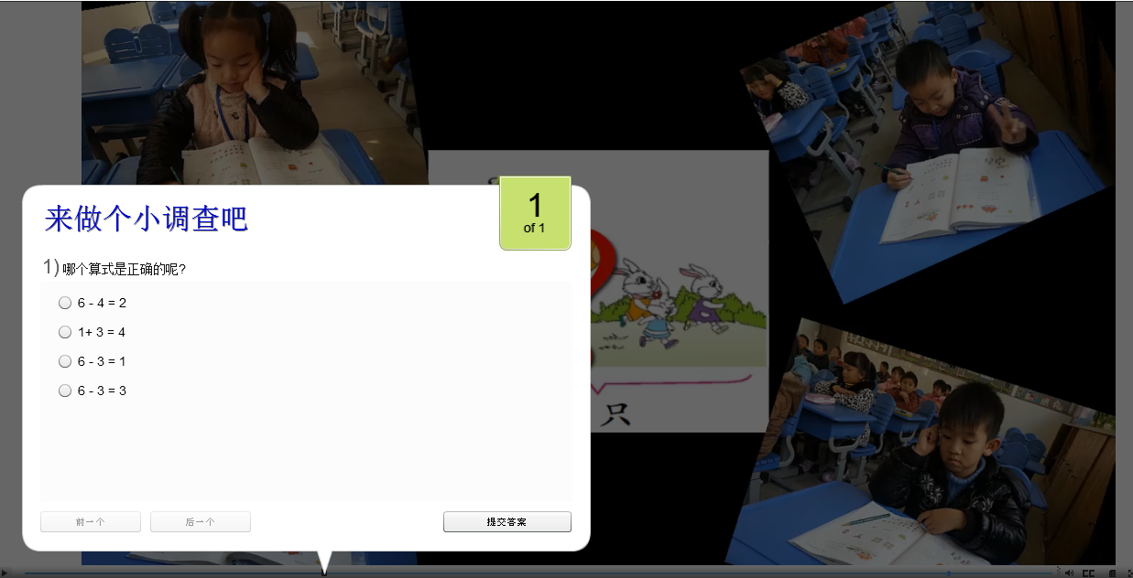
各种讲授形式的微视频
互动型的微视频

Slide 58
好微课
如何才是

Slide 59

语言生动
充满智慧
幽默风趣
激情洋溢
讲述故事
轻松快乐
……

Slide 60

精炼精致
文字精炼
画面精致
图表精美
时间精准
……

Slide 61



微课要真正做到超越
决不能简单复制
传统的知识讲解
而需要将重点放在
如何激发学生情绪上
设计制作时应始终关注
学生看微课时情绪如何

Slide 62
激发学生情绪的方法
令人震憾的场景
讲一个好故事
表演式教学风格
造成认知冲突的问题

Slide 63
大数据揭晓最受欢迎的微课的特点
短于6分钟的视频
语速、语调很关键
教师头像绝非可有可无
善于制造一对一的感觉
手写笔/屏是最值得配置的录课设备
学生越活跃，学习效果越好
一定不要把课堂讲课的习惯与模式照搬到网上

Slide 64
不要用自己的学识限制孩子，因为他出生在与你不同的时代。 ——泰戈尔
教育的基本原理在于，使人们在孩提时代就建立起良好的思维体系。教育无需强迫，也不能强迫。任何填鸭式的教育方式只会让人们头脑空空、一无所获。只有在早期教育中融入寓教于乐的成分，我们才能更快地发现孩子的兴趣所在。
——柏拉图，《理想国》

Slide 65
“E学习-微视频”交流群
QQ群号:18306529

Slide 66
用技术解决问题
-微课的设计与制作-
常州市教育科学研究院·黄炎

